Slide 1
SESSION 01 / 10 · 3 h 30
Introduction à l'architecture fullstack avec Django
Pose des fondations et premier projet
Architecture Fullstack avec Django · Master 2 LDF (BAC+5) ·

Slide 2
AU PROGRAMME
Plan de la session
01
Qu'est-ce qu'une architecture fullstack ?
06
Créer un projet, une première vue
02
Le rôle de Django dans le stack
07
Initialiser Git proprement
03
Le pattern MVT et le cycle requête / réponse
08
Exercices guidés
04
L'écosystème « batteries included »
09
Pièges & bonnes pratiques
05
Préparer l'environnement (venv, pip)
10
À retenir + quiz éclair
Architecture Fullstack avec Django · S01 ·
01

Slide 3
OBJECTIFS DE LA SESSION
Ce que vous saurez faire
✓
Comprendre ce qu'est une architecture fullstack et le rôle qu'y joue Django.
✓
Revoir le modèle MVT (Model-View-Template) et le cycle requête / réponse.
✓
Installer Python, créer un environnement virtuel et démarrer un projet Django propre.
✓
Initialiser un dépôt Git, écrire un premier commit et servir une page d'accueil.
Architecture Fullstack avec Django · S01 ·
02

Slide 4
MÉTHODOLOGIE
Déroulé pédagogique de la session
Apports théoriques
Code commenté
Cadrage des notions clés en format court (15 à 45 min).
Code, commenté pas à pas.
Pratique guidée & autonome
Quiz & revue de code
Avancement du projet fil rouge (60 à 110 min).
Validation des acquis et ajustement du rythme en fin de session.
Architecture Fullstack avec Django · S01 ·
03

Slide 5
CONTEXTE & PRÉ-REQUIS
Avant de commencer
Pré-requis
Outils
Livrable
Bases de Python (fonctions, classes, modules) et Git installé sur le poste.
Python 3.12, un éditeur (VS Code), un terminal, un compte GitHub/GitLab.
Projet Django initialisé, page d'accueil fonctionnelle, dépôt Git partagé.
Architecture Fullstack avec Django · S01 ·
04

Slide 6
PROJET FIL ROUGE · DATAVIZ EXPLORER
Où en est le projet ?
Tout le cours s'articule autour d'un projet fil rouge : DataViz Explorer, une plateforme de téléversement, d'analyse et de visualisation de jeux de données (CSV / Excel). On le construit incrémentalement, session après session.
✓ DÉJÀ EN PLACE
→ AJOUTÉ DANS CETTE SESSION
Rien encore : on part d'une page blanche.
Environnement virtuel isolé
Squelette de projet Django (config/)
Première vue + page d'accueil
Dépôt Git + .gitignore
Architecture Fullstack avec Django · S01 ·
05

Slide 7
01
Notions clés
Architecture web, Django et le pattern MVT.
Architecture Fullstack avec Django · S01 ·
06

Slide 8
Histoire
L'histoire de Django : des salles de rédaction aux applications web modernes
Les origines (2003 – 2005)
Au début des années 2000, deux développeurs, Adrian Holovaty et Simon Willison, travaillent pour le journal américain Lawrence Journal-World, situé à Lawrence.
Leur mission consiste à développer rapidement des sites web et des applications pour la rédaction :
publication d'articles ;
gestion de bases de données ;
annuaires locaux ;
calendriers d'événements ;
outils internes pour les journalistes.
Le problème est que les délais du monde de la presse sont extrêmement courts. Les journalistes ont besoin de nouveaux outils en quelques jours, parfois quelques heures.

Slide 9
Histoire
L'histoire de Django : des salles de rédaction aux applications web modernes
Les origines (2003 – 2005)
Pour gagner du temps, Adrian Holovaty et Simon Willison commencent à créer un ensemble de composants réutilisables : gestion de base de données, authentification, interface d'administration, formulaires, etc.
Petit à petit, cet ensemble devient un véritable framework web interne : Django.
Le nom Django est un hommage au célèbre guitariste de jazz manouche Django Reinhardt.

Slide 10
Histoire
Django dans le temps
L'open source (2005)
En juillet 2005, l'équipe décide de publier Django en open source sous licence BSD.
La création de la Django Software Foundation (2008)
En 2008 est créée la Django Software Foundation (DSF).
La maturation du framework (années 2010)
Pendant les années 2010, Django devient l'un des frameworks Python les plus populaires au monde.
Django 2.0 (2017)
Django 2.0 abandonne définitivement Python 2.
Le framework entre alors pleinement dans l'ère Python 3.
Django 3.1 (2020)
Django 3.1 ajoute :
les vues asynchrones ;
le middleware asynchrone.

Slide 11
NOTION 2.1
Django aujourd’hui
Aujourd'hui, Django reste l'un des frameworks web Python les plus utilisés au monde.
Il est employé par de nombreuses entreprises tech, dont :
Instagram à ses débuts ;
Pinterest ;
Mozilla pour plusieurs services ;
Disqus.
Sa popularité repose sur un équilibre rare :
rapidité de développement ;
stabilité ;
sécurité ;
documentation de grande qualité ;
vaste écosystème.

Slide 12
NOTION 2.1
Le fullstack en deux mots
Une application web moderne se décompose en trois couches qui coopèrent à chaque requête.
Front-end : s'exécute dans le navigateur (HTML, CSS, JavaScript / React) —> l'expérience utilisateur.
Back-end : répond aux requêtes HTTP (Django, Node, Spring…) —> logique métier et sécurité.
Base de données : persiste les informations (PostgreSQL, MySQL, MongoDB…).
Le back end peut servir directement du HTML (« Django classique ») ou exposer une API que le front-end consomme
Dans ce cours : pages serveur Django pour l'interface interne + API REST pour un front React.
Architecture Fullstack avec Django · S01 ·
07

Slide 13
NOTION 2.2
Django et le pattern MVT
Les 3 briques MVT
Le routeur fait le lien
Model : modèle de données et accès à la base via l'ORM.
urls.py fait correspondre une URL à une vue.
View : logique métier (≈ le « controller » du MVC).
La vue interroge éventuellement les modèles.
Template : rendu HTML renvoyé au navigateur.
Puis renvoie une réponse construite avec un template.
Architecture Fullstack avec Django · S01 ·
08

Slide 14
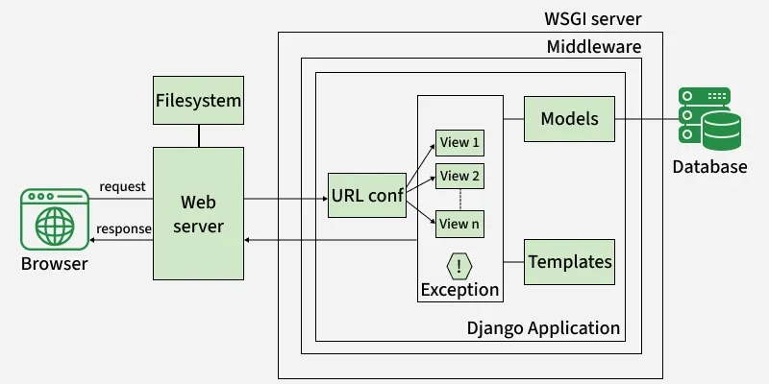
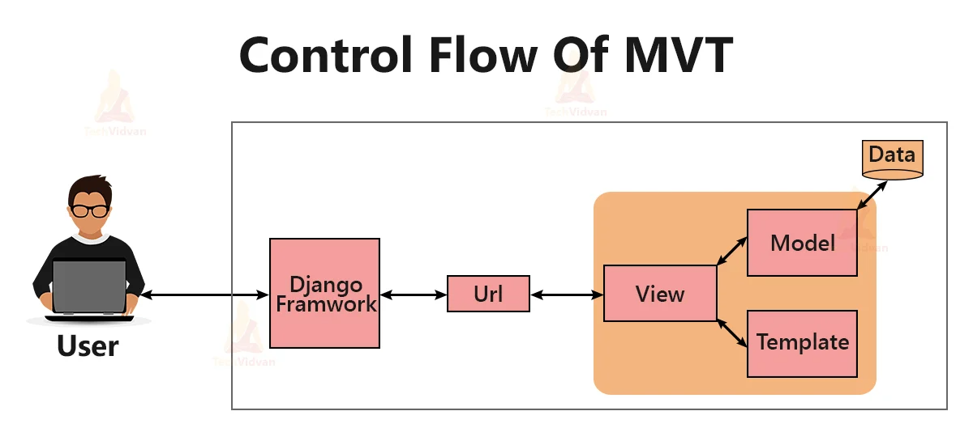

Slide 15
NOTION 2.2
Le cycle requête / réponse
Comprendre ce trajet est la clé pour déboguer n'importe quelle application Django.
1 — Une requête HTTP arrive et entre par urls.py.
2 — Django la dispatche vers la première view qui matche le pattern d'URL.
3 — La view lit / écrit dans la base via les models si nécessaire.
4 — La view renvoie une HttpResponse construite à partir d'un template.
Architecture Fullstack avec Django · S01 ·
09

Slide 16
NOTION 2.3
L'écosystème « batteries included »
ORM
Templates
Auth & Admin
Mappe des classes Python en tables SQL, sans écrire de SQL.
Moteur de rendu HTML avec héritage et filtres.
Système d'authentification et back-office prêts à l'emploi.
Forms
Statics & Middlewares
Extensions
Déclaration, rendu et validation des formulaires.
Gestion des fichiers statiques et pipeline de requêtes.
DRF (API), Channels (temps réel), Celery (tâches async).
Architecture Fullstack avec Django · S01 ·
10

Slide 17
02
Code en action
De l'environnement vierge à la première page servie.
Architecture Fullstack avec Django · S01 ·
11

Slide 18
CODE EN ACTION · BASH
Préparer l'environnement
# Création d'un environnement virtuel et installation de Django
python -m venv .venv si plusieurs versions python installé : py -3.12 -m venv .venv
# Windows :
.venv\Scripts\activate
>bash : source .venv/Scripts/activate
# macOS / Linux :
source .venv/bin/activate
pip install --upgrade pip
pip install Django
django-admin --version
On crée TOUJOURS un environnement virtuel avant d'installer Django : les dépendances restent isolées projet par projet.
Architecture Fullstack avec Django · S01 ·
12

Slide 19
CODE EN ACTION · BASH
Créer le projet
django-admin startproject config .
python manage.py runserver
# Visiter http://127.0.0.1:8000
startproject crée le squelette (settings.py, urls.py, wsgi.py, asgi.py). runserver lance le serveur de développement.
Architecture Fullstack avec Django · S01 ·
13

Slide 20
CODE EN ACTION · PYTHON
Une première vue minimale
# config/urls.py
from django.http import HttpResponse
from django.urls import path
def home(request):
return HttpResponse("Bienvenue sur DataViz Explorer")
urlpatterns = [
path("", home, name="home"),
]
Une vue reçoit un HttpRequest et renvoie un HttpResponse. path() mappe l'URL racine sur la vue home.
Architecture Fullstack avec Django · S01 ·
14

Slide 21
CODE EN ACTION · BASH
Initialiser Git dès la première ligne
git init
echo "__pycache__/" > .gitignore
echo "*.pyc" >> .gitignore
echo ".venv/" >> .gitignore
echo "db.sqlite3" >> .gitignore
git add .
git commit -m "chore: bootstrap Django project"
Git dès le départ, avec un .gitignore solide. On ne commite jamais .venv/, db.sqlite3 ni la SECRET_KEY.
Architecture Fullstack avec Django · S01 ·
15

Slide 22
CODE EN ACTION · TEXT
Le squelette généré
dataviz_explorer/
├── manage.py # point d'entrée des commandes
└── config/
├── __init__.py
├── settings.py # configuration du projet
├── urls.py # routage racine
├── wsgi.py # serveur synchrone (prod)
└── asgi.py # serveur asynchrone (Channels)
manage.py est votre couteau suisse : runserver, migrate, createsuperuser, shell, test…
Architecture Fullstack avec Django · S01 ·
16

Slide 23
CODE EN ACTION · BASH
Les commandes manage.py à connaître
python manage.py runserver # lance le serveur de dev
python manage.py migrate # applique les migrations
python manage.py makemigrations # génère les migrations
python manage.py createsuperuser # crée un admin
python manage.py shell # shell Python avec Django chargé
python manage.py test # lance la suite de tests
Toute l'administration du projet passe par manage.py. On y reviendra session après session.
Architecture Fullstack avec Django · S01 ·
17

Slide 24
03
Exercices & bonnes pratiques
On met les mains dans le code, puis on consolide.
Architecture Fullstack avec Django · S01 ·
18

Slide 25
EXERCICE GUIDE
Exercice 1 — Mettre en place l'environnement
CONSIGNE
PISTE
1
Crée un dossier dataviz_explorer/ sur ton poste.
mkdir dataviz_explorer && cd dataviz_explorer
python -m venv .venv
source .venv/bin/activate
pip install Django
django-admin startproject config .
python manage.py runserver
# autre terminal :
git init && git add .
git commit -m "bootstrap"
2
Active un environnement virtuel et installe Django.
3
Démarre le projet, lance le serveur, vérifie la page par défaut.
4
Initialise Git et fais un premier commit « bootstrap ».
Architecture Fullstack avec Django · S01 ·
19

Slide 26
EXERCICE GUIDE
Exercice 2 — Ta première vue
CONSIGNE
PISTE
1
Crée une vue home qui renvoie « Bienvenue sur DataViz Explorer ».
# config/urls.py
from django.http import HttpResponse
from django.urls import path
def home(request):
return HttpResponse(
"Bienvenue sur DataViz Explorer")
urlpatterns = [path("", home, name="home")]
2
Mappe-la sur l'URL / via urls.py.
3
Vérifie le rendu dans le navigateur.
Architecture Fullstack avec Django · S01 ·
20

Slide 27
EXERCICE GUIDE
Exercice 3 — Question ouverte
CONSIGNE
1
Quelles sont les responsabilités du back-end vs du front-end ?
2
Donne deux avantages d'un back-end Django séparé d'un front React.
Architecture Fullstack avec Django · S01 ·
21

Slide 28
EXERCICE GUIDE
Exercice 3 — Question ouverte
CONSIGNE
PISTE
1
Quelles sont les responsabilités du back-end vs du front-end ?
Le back-end gère persistance, logique métier, sécurité et API ; le front gère l'UX.
Séparer permet : (1) servir plusieurs clients (web, mobile, partenaires) avec une seule API ; (2) déployer et faire évoluer les deux indépendamment.
2
Donne deux avantages d'un back-end Django séparé d'un front React.
Architecture Fullstack avec Django · S01 ·
21

Slide 29
VIGILANCE
Pièges à éviter
Ne jamais committer secrets ni environnement
!
N'ajoute jamais .venv/ ni db.sqlite3 dans Git : ce sont des artefacts locaux.
SECRET_KEY ne doit jamais finir sur GitHub (on la sortira de settings.py en session 2).
Oublier d'activer le venv = installer Django dans le Python système : à éviter.
Architecture Fullstack avec Django · S01 ·
22

Slide 30
BONNES PRATIQUES
Les réflexes dès la session 1
Venv systématique
Git immédiat
.gitignore solide
Un environnement virtuel par projet, activé avant toute commande pip.
On versionne dès la première ligne, avec des messages de commit clairs.
Exclure caches, venv, base SQLite et fichiers secrets dès le départ.
Architecture Fullstack avec Django · S01 ·
23

Slide 31
LIVRABLE DE LA SESSION
Checklist de fin de session
À cocher avant de clôturer : votre projet doit présenter ces éléments fonctionnels.
Environnement virtuel isolé
✓
Squelette de projet Django (config/)
✓
Première vue + page d'accueil
✓
Dépôt Git + .gitignore
✓
Code poussé sur le dépôt Git partagé.
✓
Architecture Fullstack avec Django · S01 ·
24

Slide 32
À RETENIR
L'essentiel de la session
Django suit le pattern MVT : urls → view → (model) → template → réponse.
1
On démarre toujours dans un environnement virtuel pour isoler les dépendances.
2
django-admin startproject crée le squelette, python manage.py runserver le lance.
3
Git dès la première ligne de code, avec un .gitignore solide.
4
Architecture Fullstack avec Django · S01 ·
25

Slide 33
QUIZ ÉCLAIR (FORMATIF)
Vérifiez vos acquis
Q1. Que signifie le T de MVT ?
Q3. Pourquoi un environnement virtuel ?
→ Template — le rendu HTML.
→ Isoler les dépendances de chaque projet.
Q2. Quelle commande lance le serveur de dev ?
Q4. Qui mappe une URL à une vue ?
→ python manage.py runserver.
→ urls.py via urlpatterns.
Architecture Fullstack avec Django · S01 ·
26

Slide 34
POUR ALLER PLUS LOIN
Ressources recommandées
↗
Documentation officielle Django : docs.djangoproject.com/fr/
↗
Tutoriel officiel « Polls » (partie 1).
↗
Livre Django for Beginners (W. Vincent), chap. 1 à 3.
Astuce : la documentation officielle Django, DRF, React et Docker reste la source de verite — elle est referencee dans chaque support de session.
Architecture Fullstack avec Django · S01 ·
27

Slide 35
Fin de la session
Introduction à l'architecture fullstack avec Django
Prochaine etape → Création et configuration d'un projet Django

